Slide 1
- Uforglemmelige spillopplevelser
Notes:
God morgen, mitt navn er Catharina Bøhler. Jeg er daglig leder for Sarepta studio.
Vi er et Hamarbasert spillselskap, stiftet høsten 2010. Vi har 17 ansatte og flere eksterne samarbeidspartnere.
Våre produkt selges digitalt til et globalt forbrukermarked.

Slide 2
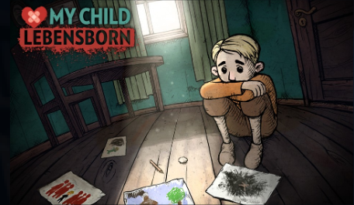
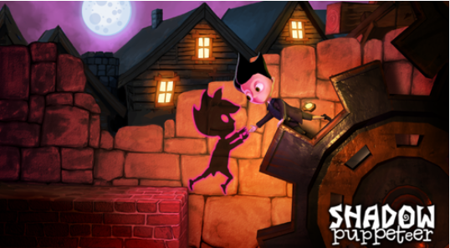
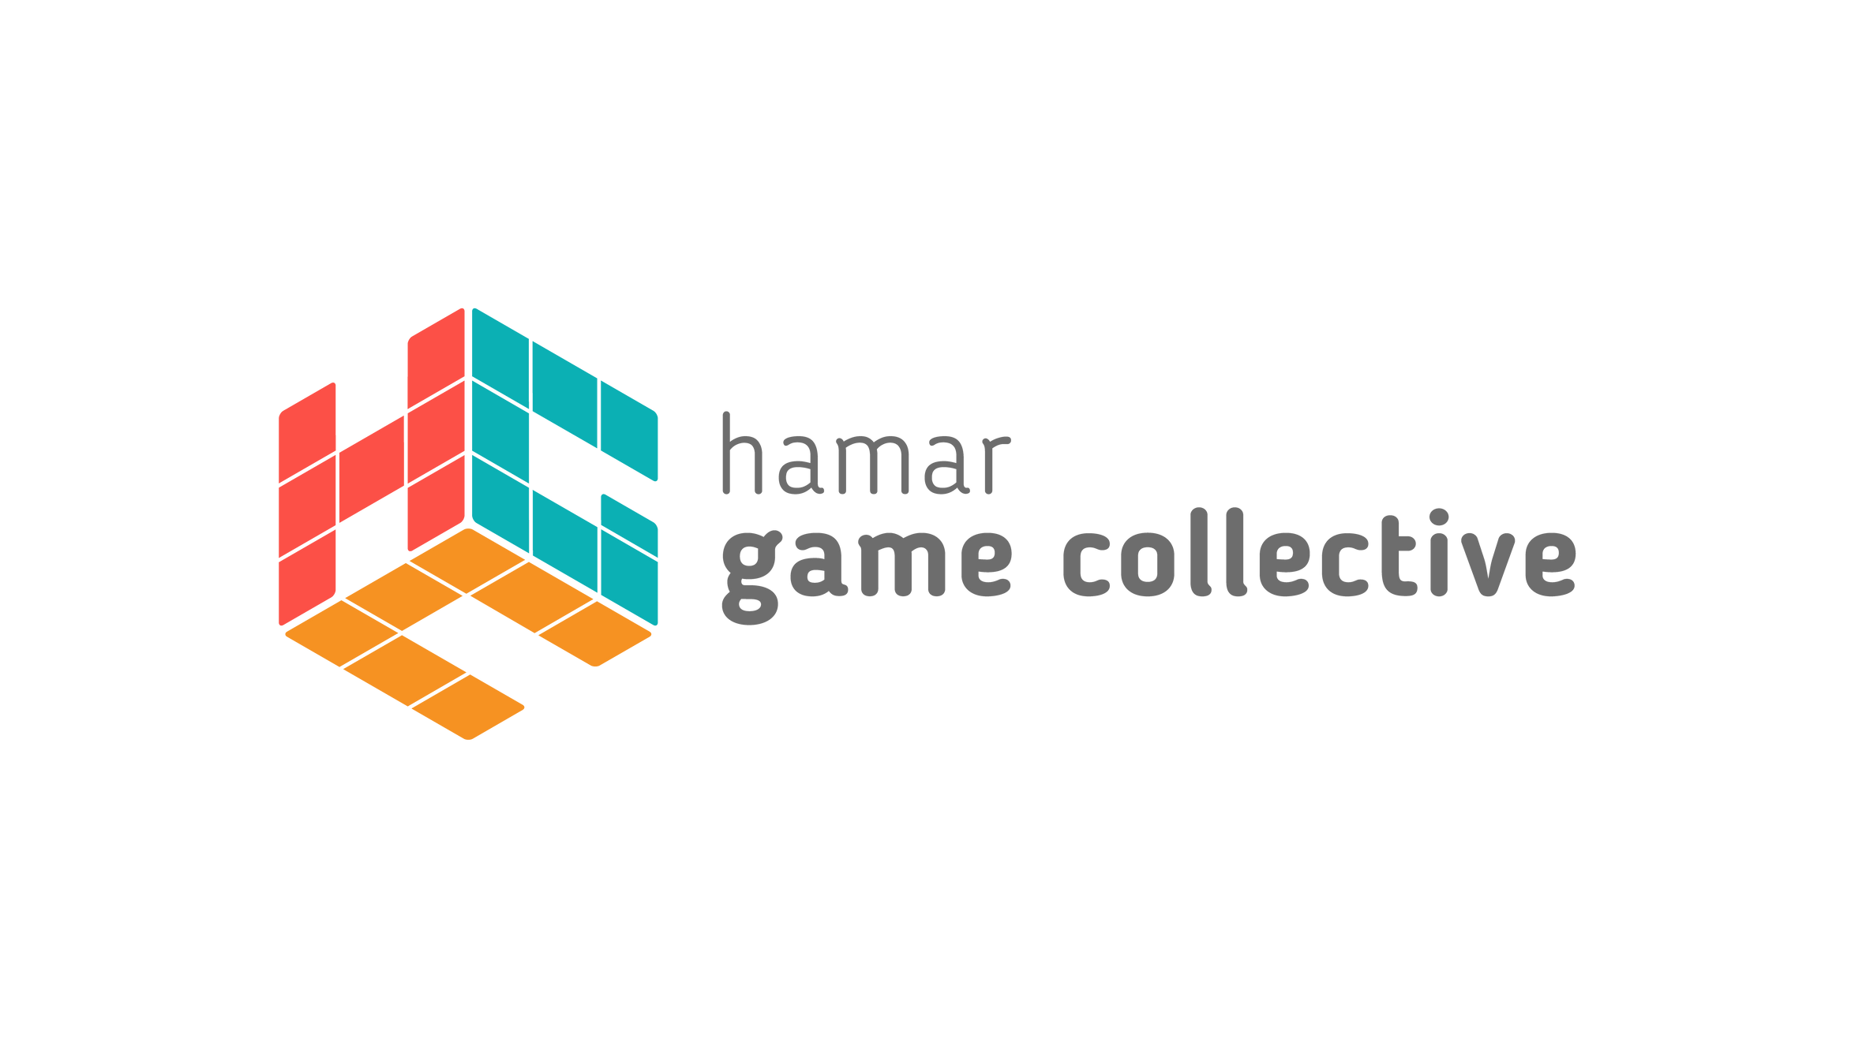
Vi skaper emosjonelt gripende opplevelser.
Global
Fremtidsrettet
Bærekraftig
Ansvarlig
Langsiktig
Engasjert
Notes:
Sareptas visjon er a skape emosjonelt gripende opplevelser.
Våre spill selges globalt, fra Norge til Kina, USA til Saudi Arabia. * Vi følger med I nye trender og markeder.
* Bærekraftig – Vår digitale bransje er grønn og samfunnsbevisst. Vi har blant annet hjulpet bygge og finansiere Children Born of War Project.
* Ansvarlig – Vi verner om våre ansatte. Med 9-5 arbeidsdag, insentiver for trening, ordninger rundt hjemmekontor, daglig morgenstrekk. Noe vi ser har stor effekt.
* Langsiktig – Ikke bare jobber vi med bygging av vårt selskap, men er også med på å bygge bransjen lokalt og nasjonalt. Var morsomt at Magne snakket om Co-opetition. Vi har vært med å starte Hamar Game Collective, et samvirke for spillindustrien I Hamar. Som i dag består av 13 spillselskap.
Sarepta er et engasjert selskap som er med på å engasjere andre.

Slide 3
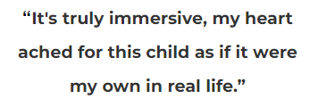
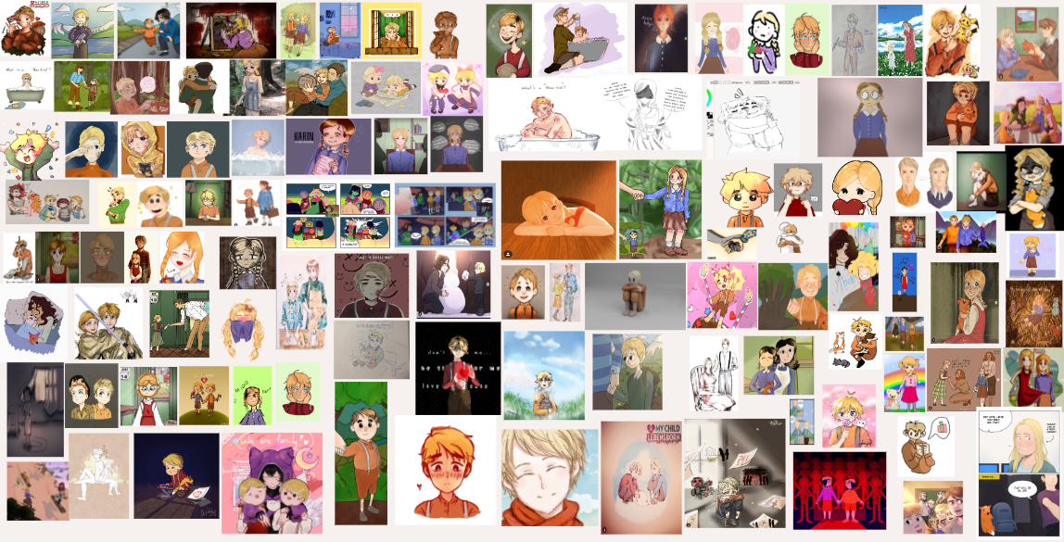
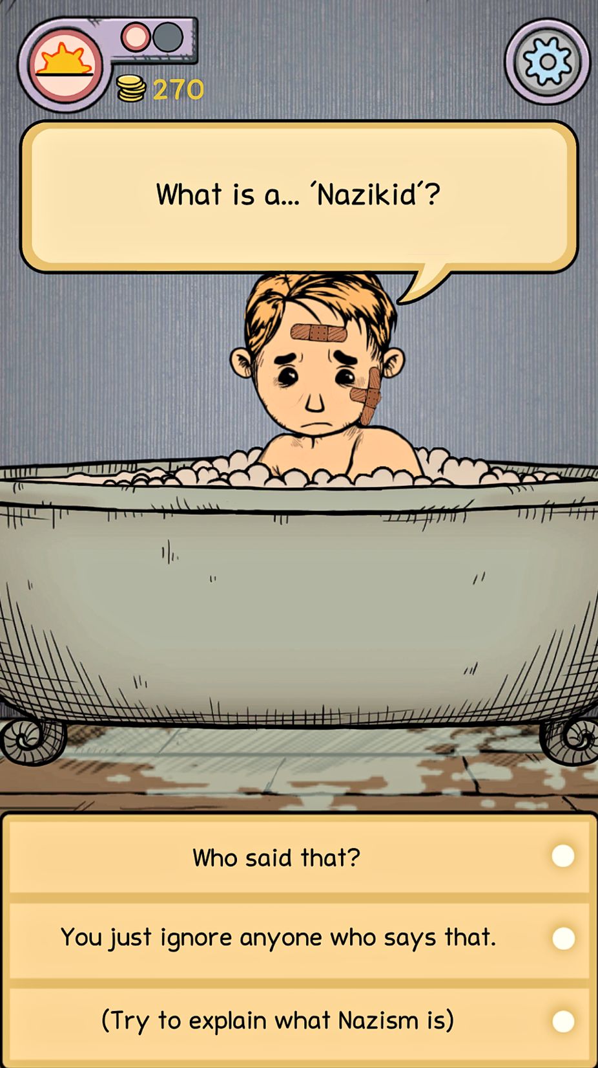
Notes:
Den form for engasjement vi skaper er Ganske unikt. Hvor selv folk som piratkopierer spillet ender opp med å donere og bli våre ambassadører.

Slide 4
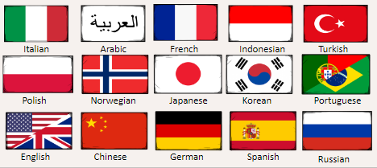
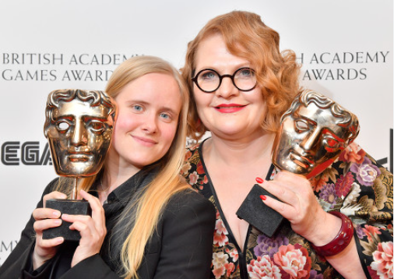
Over 10 millioner nedlastninger
2.5 millioner Premium versjoner solgt
Oversatt til 16 forskjellige språk
Et stort, aktivt, internasjonalt community
Notes:
Engasjementet fører til synlighet og profitt. Med over 10 mill nedlastninger og 2.5 milioner salg av My Child Lebensborn.
Spillet har nå blitt oversatt til 16 språk og vi ser på videre muligheter for salg og markedsutvikling.

Slide 5
Vi ser etter en kunnskapsrik investor
Økonomiske midler for å kunne effektivisere, og kompetanse til vekst og modning.
Notes:
Det er mye utappet potensial i våre produkter. Det vi har fått til hittil har skjedd med minimale markedsbudsjetter og ressurser.
Vi har mange spennende planer for effektivisering av produksjon, og investering I markedsføringen. Men vi trenger innskudd av kapital, samt Kompetanse innen vekst og modning.

Slide 6
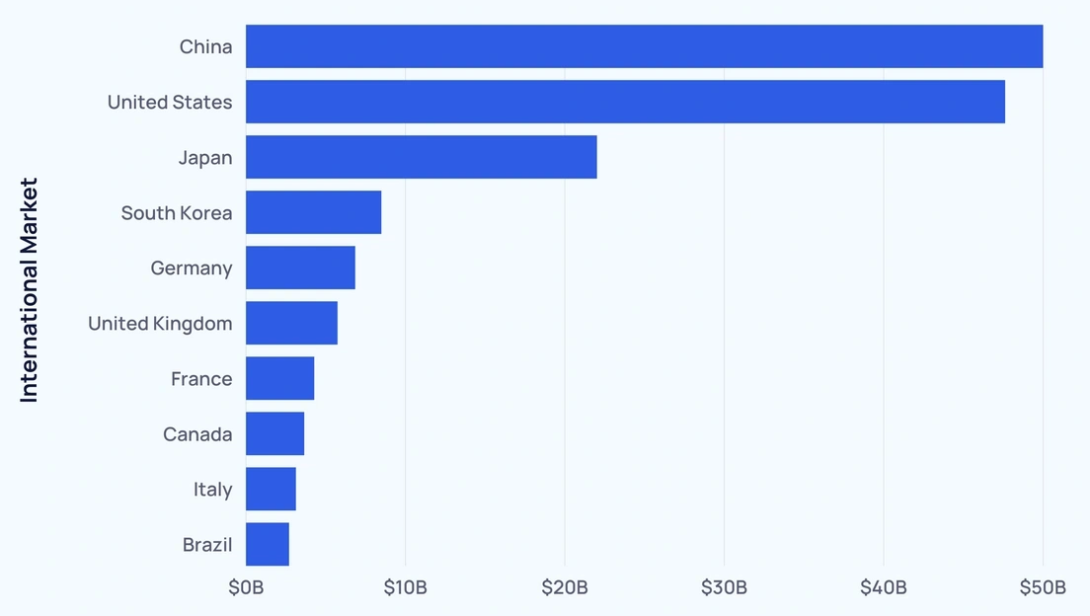
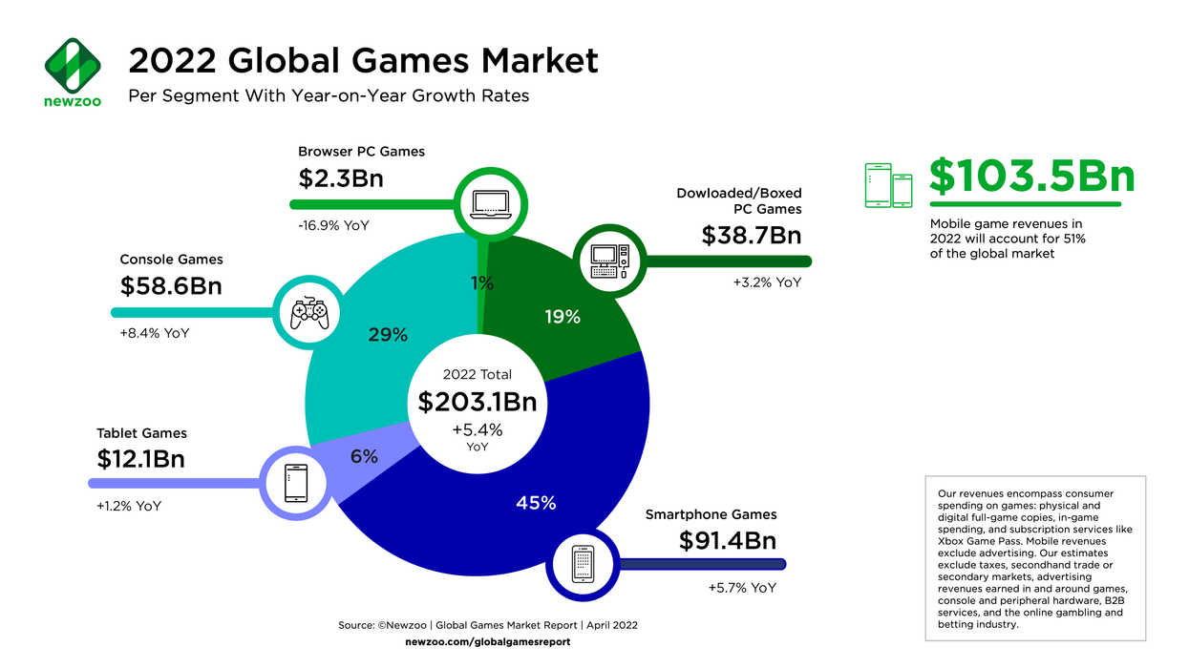
Et voksende globalt marked
Notes:
Jeg ville oppfordre til investering I spillselskap. Da det er en enormt og voksende bransje.

Slide 7
Notes:
Vårt mål med ekstra kapital blir å bygge vår stab, partnerskap og teknologier nok til å kunne ha minst to spill i produksjon om gangen
slik at vi kan lansere oftere og være med på å solidifisere vårt brand.

Slide 8
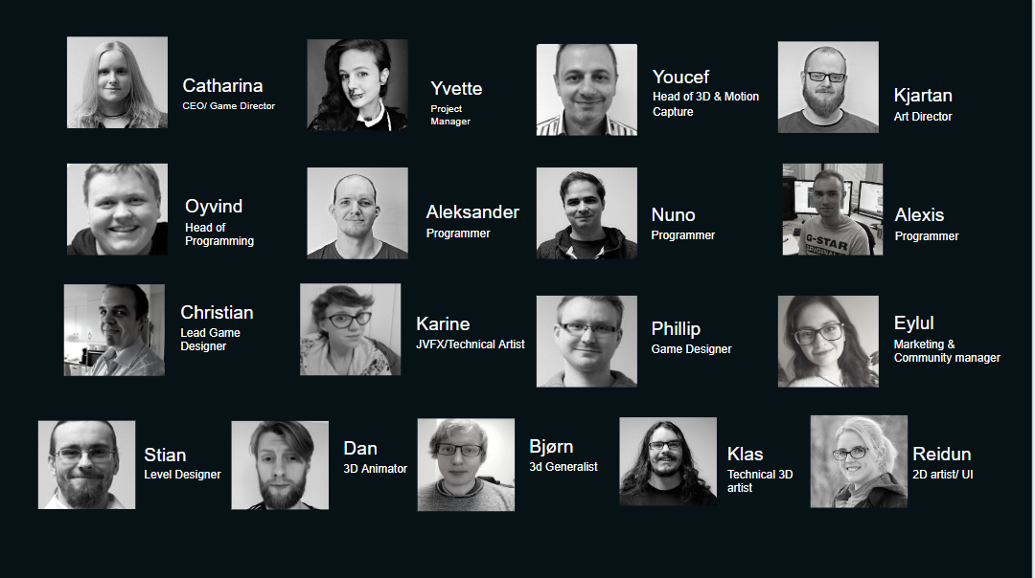
Notes:
Vi har et mangfoldig, solid, team med bred kompetanse og erfaring.

Slide 9
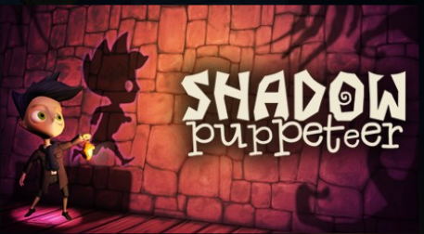
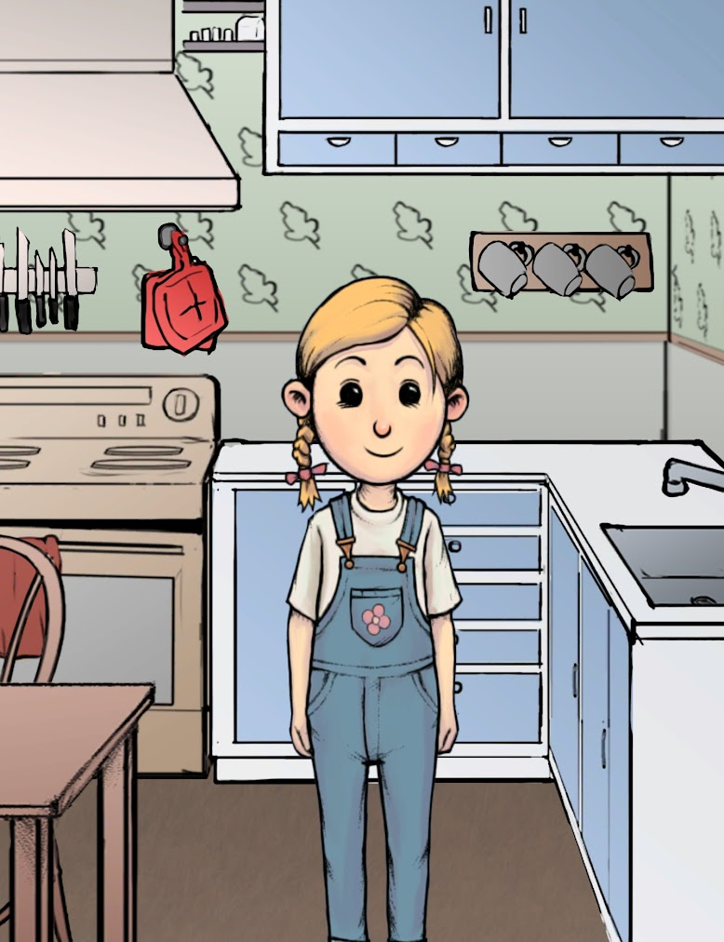
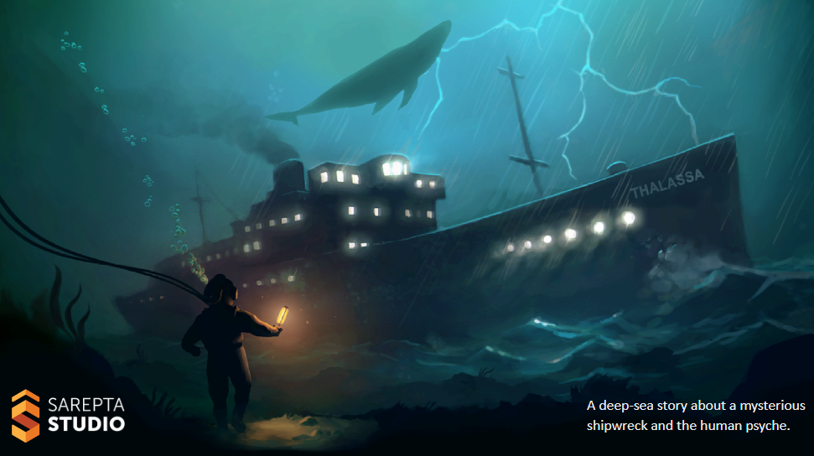
Våre spill og produksjoner
Egen IP - Lansert 2016
Lisensiert IP - Lansert 2018
Lisensiert IP - Lanseres 2025
Egen IP - Lanseres sent 2023
Notes:
Vi har lanserte titler og egne IPer.
Våre spill har en levetid på 3-5 år men får fornyet interesse gjennom repakketeringer og språkutvidelser.
Blant annet ser vi nå på relansering av My Child Lebensborn til konsoll i 2023, og jobber med fremtidige planer fror Shadow Puppeteer.

Slide 10
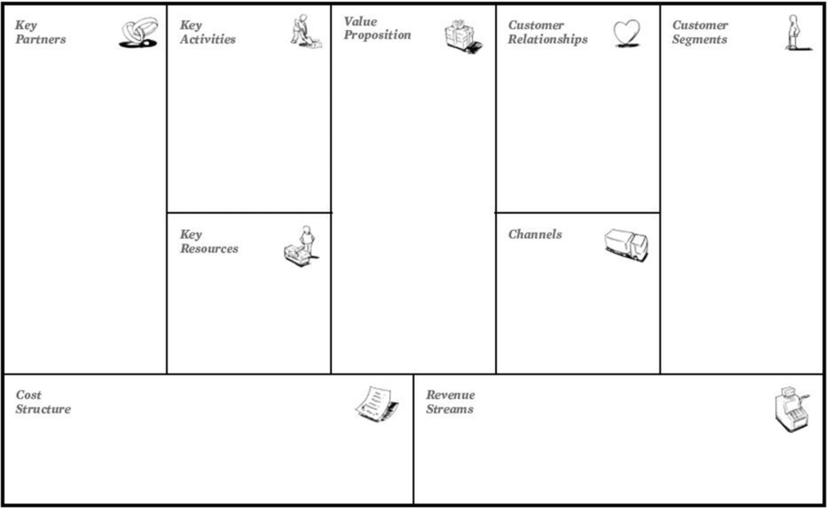
Distributørene
Publishere
Lyd og musikk-designere
Software leverandører
Lokaliseringsselskap
Sosiale platform holdere
Andre utviklere
Spillet deles gjennom sosiale medier. Kunde kjøper online, spiller og så deler om sine opplevelser. Vi verner om de i våre kanaler, hvor de blir del av et større community.
Spillutvikling
Community-bygging
Markedsføring via sosiale kanaler
Uforglemmelige
spillopplevelser
Spillene våre utfordrer deg emosjonelt og gir innsikt i noe nytt og menneskelig.
Sarepta spill er for de som vil vokse og utvikle seg. Vårt community er for de som deler dette ønsket og som er blitt emosjonelt grepet av våre karakterer og tematikk.
“Casual-midcore”
25-34 år, Europa & Nord-Amerika.
Mobil, PC og konsoll
20-45 år, Asia,
Mobil og PC
13-21 år fremvoksende markeder,
Mobil
Verdi: Uforglemmelige spillopplevelser.
Kundeforhold: Online kjøp (iTunes, Steam etc.)
Engasjement med brukerne gjennom sosiale medier
Sterk “Word of Mouth” effekt
Kost og ressurser:
Ansatte – Utvikler IP, teknologi, kode og brand
Stor gjenbruk av skapt materiale
iTunes
Google Play
Steam
Xbox store Playstation store
Switch store
Sarepta teamet
Kildekode
Merkevaren
Kanaler og community
Influencere
Lønn til ansatte.
Deling av inntekt mellom distrubutører og publisher/IP eier. Donasjon til CBOW Project.
Fysiske kontorer, datautstyr og software lisenser.
Kjøp av tjenester og reklamekostnader.
Salg av spillkopier og utvidelser
gjennom digitale platformer. Reklameinntekt.
Statlige kulturmidler, minimumsgaranti fra publishere, og crowdfunding.
Notes:
En oppsummering av vår forretningsplan. Sarepta spill er for de som vil ha en emosjonell, uforglemmelig spillopplevelse.
Kunden kjøper spillene online gjennom en av mange distributører.
Fra noen hører om spillet på TikTok, er det veldig kort vei til å kjøpe det på iTunes.
Vi ser at spillere liker å dele sine spillopplevelse med andre. Spesielt når vi I Sarepta også er med på å engasjerer oss i det brukerne deler.
Hovedkostnadene og ressursene våre ligger i de ansatte – De utvikler IP, teknologi, brand og kode som er selskapets største verdi.

Slide 11
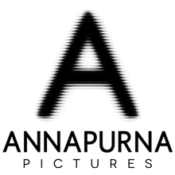
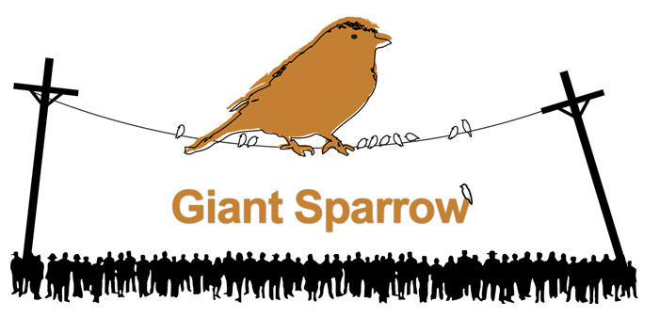
Markedsetterspørsel og konkurranse
Spill er et modent medium med økende etterspørsel for modent innhold.
På PC og konsoll ser vi noe modent innhold. På mobil ser vi svært lite.
Notes:
Spill er et modent medium. Gjennomsnittsalderen på en gamer er I dag 34 år. Derfor er det mer etterspørsel for modent innhold.
Til PC og konsoll har vi noen konkurrenter, men disse er relativt unge selskap. Annapurna er en spill publisher er bade en konkurrent, men også en mulig samarbeidspartner. På mobil er det ingen slike selskap som har gjort seg bemerket enda.

Slide 12
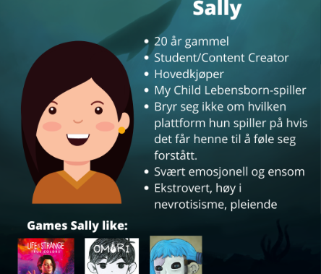
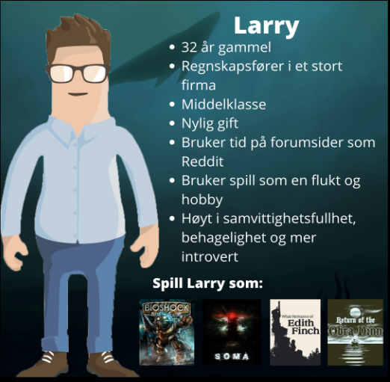
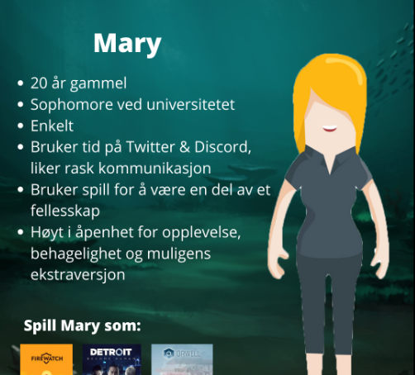
Målgrupper
25-34, menn og kvinner, Europa & Nord-Amerika – Mobil, PC og konsoll.
20-45, menn og kvinner, Asia – Mobil og PC
13-21, menn og kvinner, fremvoksende markeder (Brasil, Portugal, Argentina, Taiwan, Thailand)
- Mobil
Notes:
Sarepta har en rekke segmenter vi arbeider med.
Vi ser at vår målgruppe er hovedsaklig voksne, men og kvinner I forskjellige deler av verden.

Slide 13
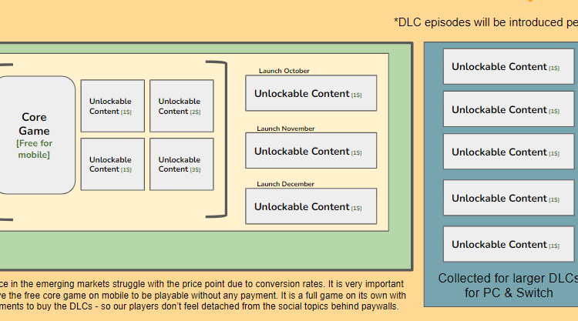
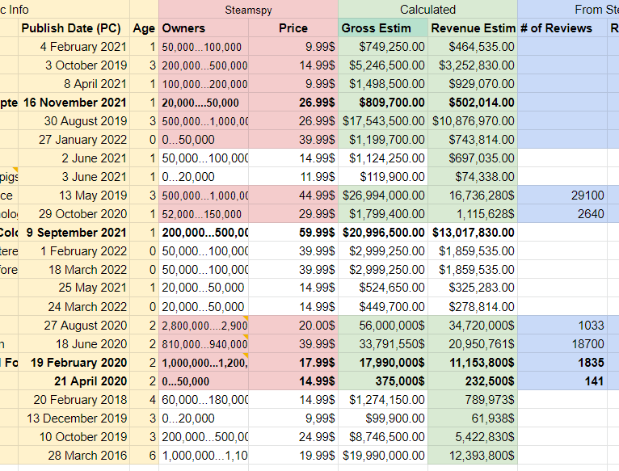
Notes:
Vi jobber aktivt med oversikt over marked og potensiale.
Ulike målgrupper og devicer Krever alle forskjellige prismodeller.
Ikke rom for det i en speed-pitch.

Slide 14
Inntekter, kostnader og prognose
Lansering av Thalassa slutten av 2023
Lansering av My Child New Beginning starten av 2025
Lansering av “Spill X” (arbeidstittel) slutten av 2025
Notes:
Man kan se at inntjening går I bølger, lang produksjon og så lansering. Målet blir å korte ned på produksjonstid og framover har vi et større community og synlighet I markedet.

Slide 15
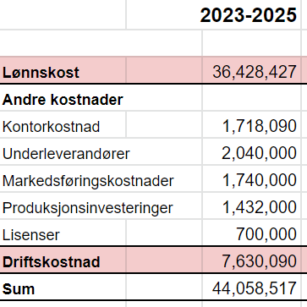
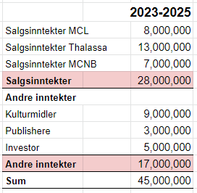
Kapitalbehov
Notes:
Vi har en forenklet oversikt over vårt kapitalbehov og finansiering de neste tre årene. Her har vi forespeilet midler inn fra en investor på 5 mill.

Slide 16
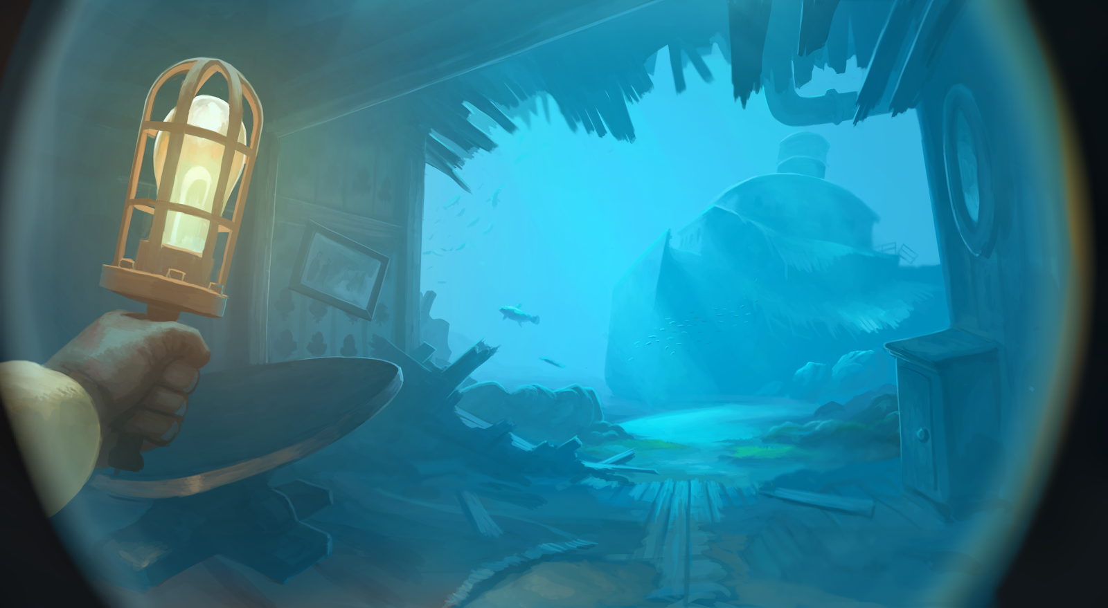
Risikofaktorer
RISIKO
Flaskehalser i produksjon
Lite team med viktige ressurser
Avhengighet av eksterne partnere
Relativt nytt samarbeid med publishere
Salg er sjeldent forutsigbart
Miste ansatte til andre selskap
LØSNINGER
Vi har flere gode partnere og utviklere som vi har jobbet med før. Disse kan assistere.
Fleksibelt team med krysskompetanse
Vi har flere produksjon gående og fleksibelt team, samt gode samarbeidsparnere
Tydelig og jevnlig kommunikasjon, og det er høyt budsjett for våre kontrakter.
Det jobbes med mange kanaler og strategier. Vi legger ikke alle eggene I én kurv.
90% av staben er også eiere. Vi har et solid arbeidsmiljø.
Notes:
Spillbransjen har mye konkurranse og beveger seg i lynfart, samtidig som utviklingen av gode produkter tar lang tid. Det er høy etterspørsel etter kompetanse og mange om benet.
I sarepta har vi alltid vært effective og fleksible. Vi er vant til å følge strømmene, snu oss kjapt og komme med kreative løsninger på en hver utfordring. Over 12 år har vi bygget et solid arbeidsmiljø med autonomi og tilitt.
Vi ser at kompetanse fra utlandet søker selskap som Sarepta som verner om de ansatte. Norsk arbeidkultur og arbeidsrett er høyt ettertraktet der ute, spesielt I vår bransje.

Slide 17
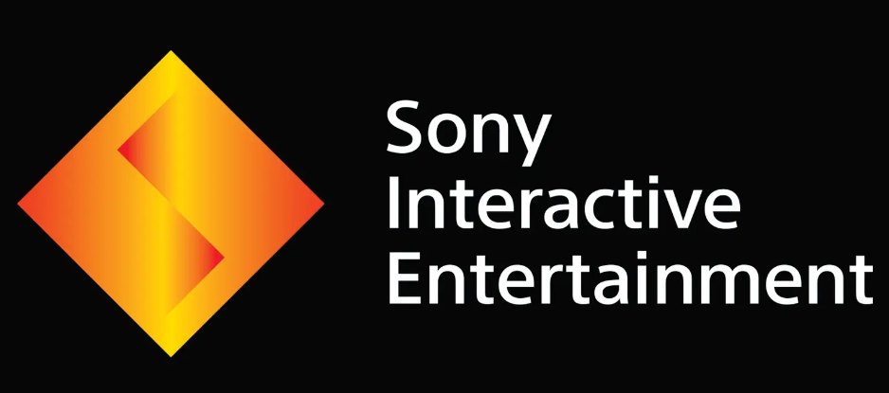
Exit strategi
Hel eller delvis salg av selskapet til større selskap
Som for eksempel til Annapurna, Sony eller Amplifier
Notes:
Målet for Sarepta er langsiktig utvikling, men salg av deler eller hele selskapet er en mulighet 10 – 20 år frem I tid. I spillbransjen er oppkjøp av mindre selskap vanlig. Her er det ofte at selskapene får beholde team og visjon.

Slide 18
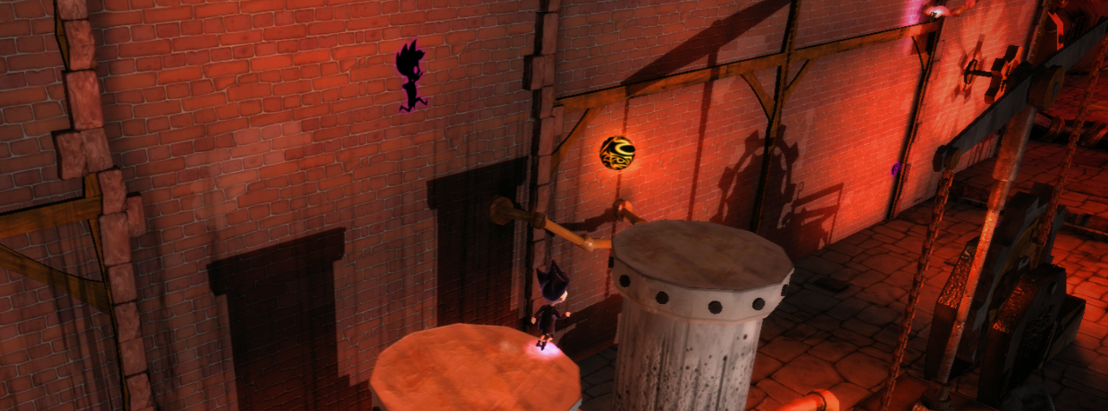
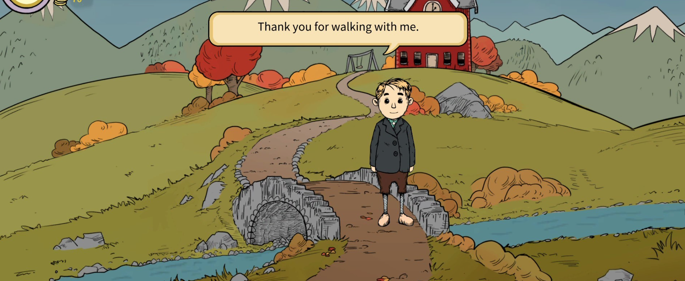
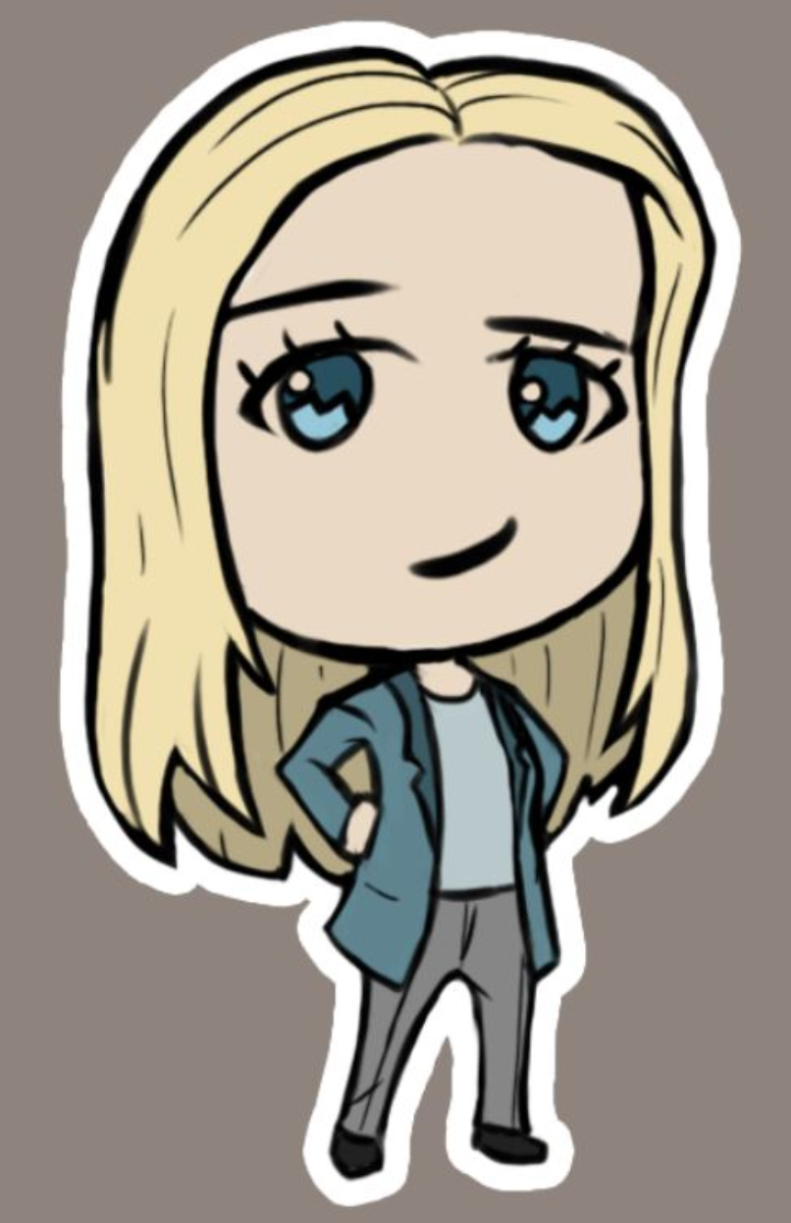
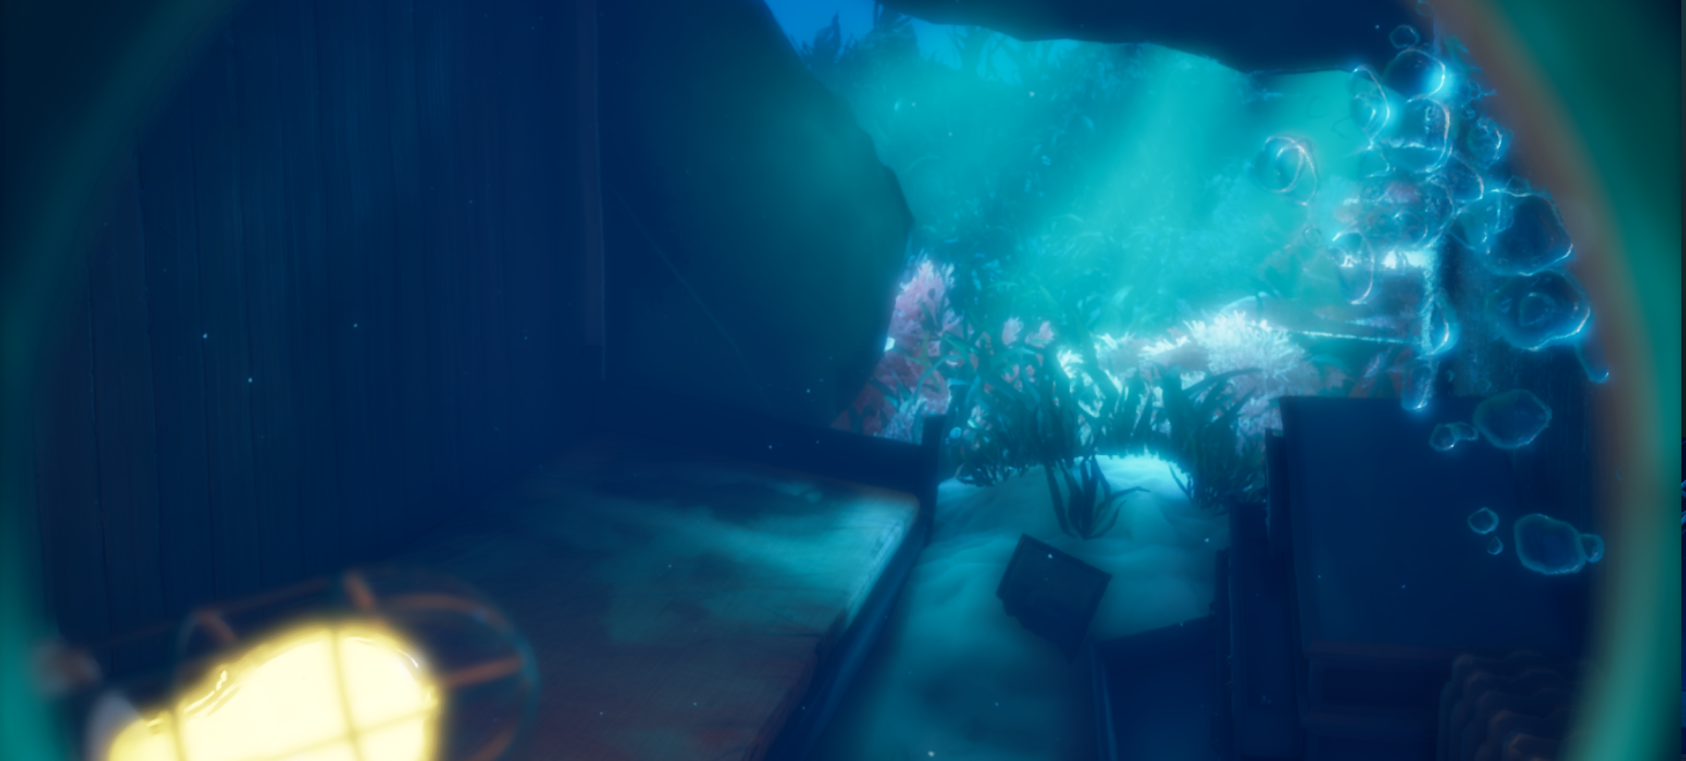
Kontakt meg
Catharina Due Bøhler
Daglig leder
400 538 35
Catharina.bohler@sareptastudio.com
@sareptastudio @mychildgame

